Slide 1
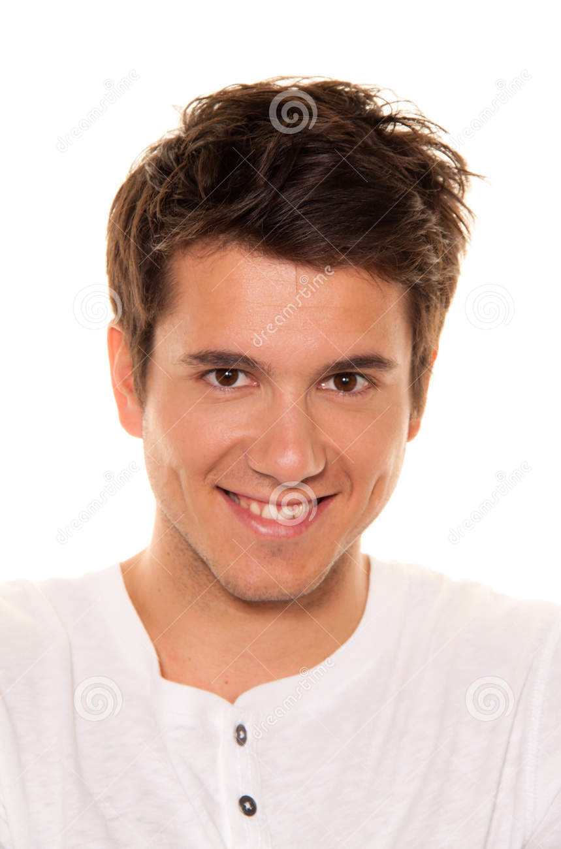

Maximilian Müller
Alter: 28 Jahre
Biographie:
Arbeitsumgebung:
Beruf: Student
Maximilian Müller ist ein stets gutgelaunter Mensch. Neben seinem BWL-Studium, geht er gerne auf Reisen und trifft sich gerne mit seinen Freunden und ist immer in Bewegung. In seiner Freizeit ist er immer auf Achse, weshalb er auch hin und wieder sein Studium schleifen lässt. Er ist für alle Freizeitaktivitäten zu haben, sei es im Urlaub oder auch in seiner Heimatstadt Stuttgart. Am meisten gefallen ihm Outdoor-Aktivitäten. Im Urlaub schaut er sich gerne die Sehenswürdigkeiten an. Seine Freunde überreden ihn hin und wieder in Museen zu gehen, wobei er mit diesen nichts anfangen kann. Das stupide Betrachten aller Objekte, die im Museum ausgestellt sind, langweilen ihn, sodass er schnell die Motivation verliert und lieber draußen auf die anderen wartet.
Neben dem Studium arbeitet Maximilian im Support bei der Mustermann GmbH. Da er gerne mit Menschen arbeitetet und keine Scheu vor dem Telefonieren hat, ist der Job wie für ihn gemach, um seine Freizeit zu finanzieren.
Status: Ledig
Wohnort: Stuttgart
Herausforderungen:
Auch bei nervigen Kunden freundlichen zu bleiben und ihnen zu helfen.
Seine Reisen und Freizeitaktivitäten zu finanzieren
Sein Studium erfolgreich abschließen und eine Festanstellung bekommen.
Persönlichkeit:
Persönliche Ziele:
Technologien:
- Die Welt bereisen und verschiedene Kulturen kennenlernen.
IT & Internet
introvertiert
IT & Internet
extrovertiert
intuitiv
Software
berechnend
Mobile Endgeräte
rational
sensibel
Mobile Applikationen
Was du heute kannst besorgen, das verschiebe stets auf morgen.
entscheidend
beobachtend
Social Networking
Notes:
Myers-Briggs Typenindikator
Deutsch: https://de.wikipedia.org/wiki/Myers-Briggs_Typenindikator
English: https://en.wikipedia.org/wiki/Myers%E2%80%93Briggs_Type_Indicator

Slide 2
Grobkonzept - Anforderungen
Alle Attribute von Darstellungen auf einen Blick (Stichwörter aufgelistet)
Auswählen einer Darstellung
Mosaik von Bildern um ausgewähltes Attribut, was alle Artefakte zu diesem Attribut anzeigt
Ein Artefakt auswählen
Fenster erscheint mit Bild des Artefakts + Daten, sowie ähnliche Artefakte
Artefakt kann bewertet werden
Spezielle Listen: Top 10, Neue Artefakte, etc.
Janine Proft (1722712), Kathrin Kamuf (1722721)

Slide 3
User Story
Als Besucher möchte ich alle Darstellungen auf einen Blick haben, um mir einen besseren Überblick der Artefakte zu verschaffen.
Als Besucher möchte ich eine Darstellung auswählen, um alle Artefakte dieser Darstellung anzeigen zu lassen.
Als Besucher möchte ich ein Artefakt auswählen um weitere Informationen zu diesem zu erhalten.
Weitere Informationen: Daten zu Artefakt, ähnliche Artefakte, Bewertung
Als Besucher möchte ich in vorgegebenen Listen (Top 10, Neue Ausstellungen) Artefakte angezeigt bekommen.
Janine Proft (1722712), Kathrin Kamuf (1722721)

